Slide 1

Číslo projektu: | CZ.1.07/1.4.00/21.3811
Název DUM: | TROJÚHELNÍK – konstrukce trojúhelníku podle věty sus
Číslo DUM: | III/2/MAT/2/1/1-05
Vzdělávací předmět: | Matematika
Tematická oblast: | Matematika a její aplikace
Autor: | Alena Čechová
Anotace: | Žák se seznámí s konstrukcí trojúhelníku podle věty SUS Výkladová hodina
Klíčová slova: | Konstrukce trojúhelníku
Metodické pokyny: | PC, DTP, metodické pokyny jsou součástí materiálu
Druh učebního materiálu: | Prezentace doplněná fotografiemi a testy.
Druh interaktivity: | Kombinovaná
Cílová skupina: | Žák 6., 7.,8. a 9. ročníku
Datum vzniku DUM: | 25.5.2013

Slide 2
Konstrukce trojúhelníku podle věty SUS

Slide 3
Opakování:
Délka úsečky
Velikost úhlu
Polopřímka

Slide 4

Užívané matematické značky a symboly
CD úsečka CD
|AB| délka úsečky AB
a ‖ b přímka a je rovnoběžná s přímkou b
↔ CD přímka CD
AB polopřímka AB
∩ průnik
k(S, 4 cm) kružnice k se středem S a poloměrem 4 cm
|∢α| velikost úhlu alfa

Slide 5
Části konstruktivní úlohy
Náčrtek
Rozbor
Zápis konstrukce
Konstrukce
Ověření konstrukce
Počet řešení

Slide 6
Příklad
Sestroj trojúhelník ABC, kde |AB| = 6 cm, |BC| = 3,5 cm a úhel u vrcholu B má velikost 30⁰.

Slide 7
Náčrtek a rozbor
X
k(B;3,5 cm)
k
C Є
C
BX
3,5 cm
30°
A
6 cm
B

Slide 8
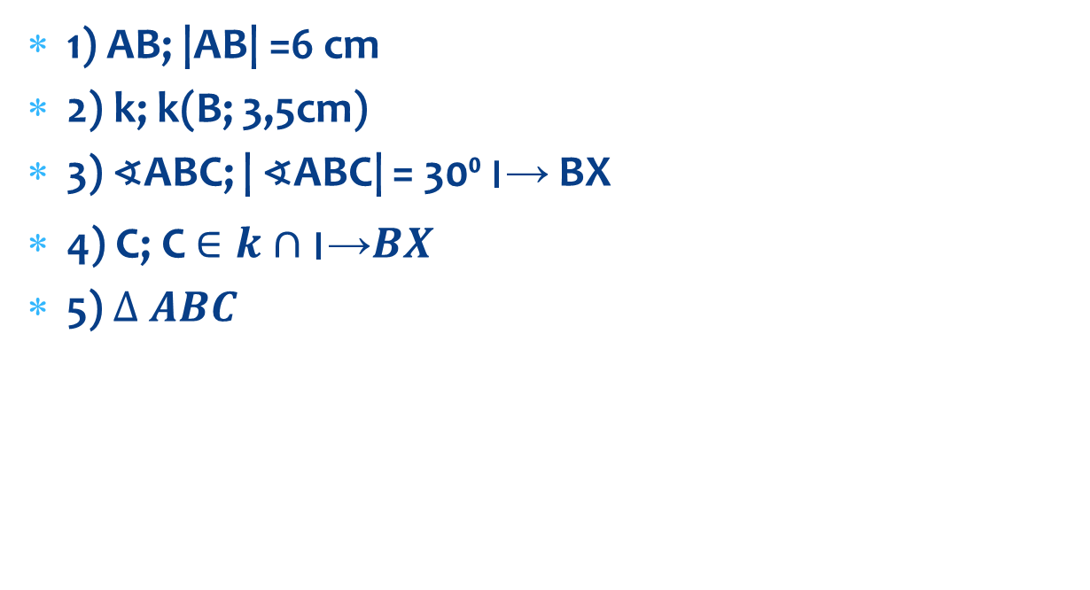
Zápis konstrukce

Slide 9
Konstrukce
X
k
C
A
B

Slide 10
Ověření konstrukce
Přeměříme velikosti stran a úhlu.

Slide 11
Opakování
1)Z jakých částí se skládá konstruktivní úloha?
Náčrtek, rozbor, zápis konstrukce, konstrukce, ověření konstrukce, počet řešení
2)Jak ověřujeme správnost konstrukce?
Přeměřením zadaných údajů
3)Jaké matematické značky používáme při zápisu konstrukce?
CD
|AB|
a ‖ b
↔ CD
AB
∩
k(S, 4 cm)
|∢α|

Slide 12
Použité zdroje:
Autorem materiálu a všech jeho částí, není-li uvedeno jinak, je Mgr. Alena Čechová.

